Slide 1
Puntos por historia de usuario

Slide 2
Historias de Usuario
Las historias de usuario, son descripciones cortas de una necesidad de un cliente del software que se este desarrollando. Su utilización es común cuando se aplican marcos de trabajo ágiles, tales como Scrum o el Extreme Programming (XP).

Slide 3
¿Para qué se utilizan?
Su propósito principal de esta herramienta es la estimación del esfuerzo necesario para implementar una nueva funcionalidad.
Adicionalmente, se utilizan como iniciadoras de conversaciones entre desarrolladores de software y usuarios del área de negocio, las cuales servirán para identificar los requerimientos del negocio, requerimientos técnicos y para encontrar los supuestos (premisas) no visibles en una primera aproximación.
Su propósito, no es describir en detalle la funcionalidad.

Slide 4
INVEST
Acrónimo empleado para describir las seis características que debe tener una historia de usuario:
Independiente: Describe una funcionalidad completa, que no tiene una dependencia inherente con otra historia.
Negociable: Puede ser modificada hasta que no está en proceso de desarrollo, o incluida en un sprint que se está ejecutando.
Valiosa: El producto tiene más valor para el cliente cuando la funcionalidad está completada.
Estimable: Es posible estimar el tamaño de la historia.
Pequeña (Short en inglés): Tiene que poder estimarse con precisión suficiente empleando técnicas ágiles, que se basan en juicio de expertos y emplean unidades de medida relativas.
Comprobable (Testable en inglés): Debe incluir información para determinar cuándo está terminada y cumple las expectativas del cliente.

Slide 5
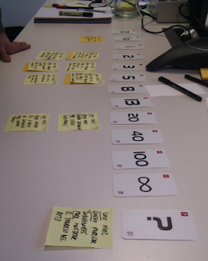
Etapas: Historias de usuarios
Obtención de las historias de usuario del proyecto.
Estimar la velocidad.
Planificar.
Asumir la realidad.

Slide 6
La creación de la historia de usuario consta de tres partes:
Tarjeta: Una descripción escrita en lenguaje de negocio que sirve como identificación y recordatorio del requerimiento y ayuda para la planificación mediante la priorización.
Conversación: El dialogo que ocurre entre los miembros del equipo. Es la parte mas importante de la historia.
Confirmación: Que pruebas se llevaran a cabo para poder decir que la historia de usuario se ha completado con éxito.

Slide 7
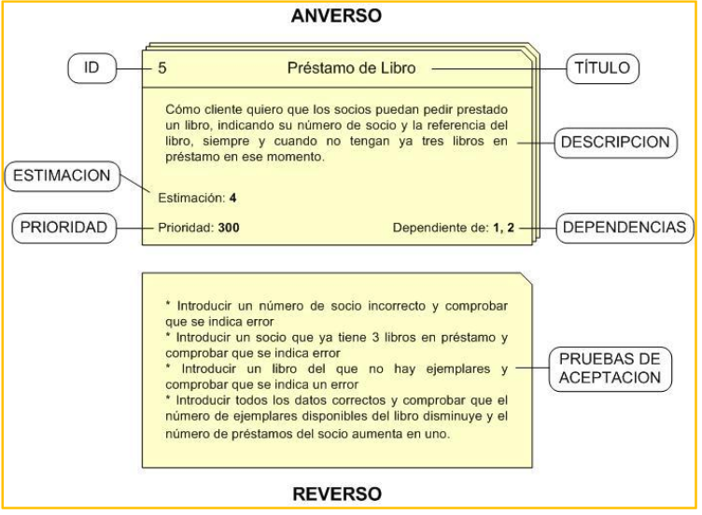
Tarjeta Historia de Usuario

Slide 8
Id: Identificador de la historia de usuario.
Titulo: Titulo descriptivo de la historia de usuario.
Descripción: Descripción de la historia de usuario.
Estimación: Costo de la implementación en unidades de desarrollo.
Prioridad: Prioridad en la implementación de la historia respecto a las otras historias de usuario.
La priorización se puede hacer con el método MoSCoW.
M-Must. Se debe realizar para finalizar el proyecto.
S-Should. Se debe completar, pero el éxito del proyecto no depende de el.
C-Could. Se debería completar si no se afecta la consecución de los objetivos principales.
W-Would. Se debe completar el requerimiento si sobra tiempo de desarrollo.
Dependencia: Una historia no debería ser dependiente de otra. Pero algunas veces es inevitable.

Slide 9
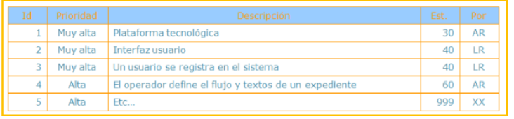
Backlog Pila del Producto
Identificador para la funcionalidad.
Descripción de la funcionalidad.
Sistema de priorización u orden.
Estimación.

Slide 10
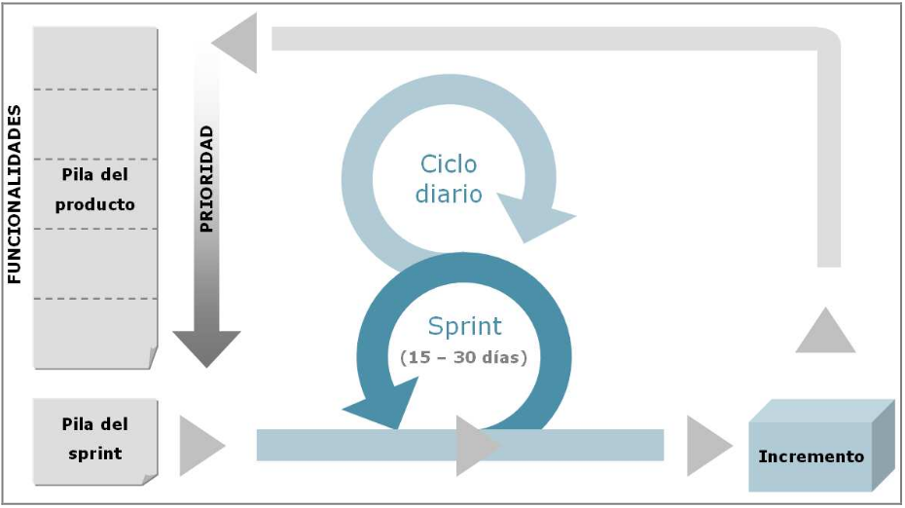
¿Para qué sirve? (pila de producto)
Se hace para tener una perspectiva de todo lo que se quiere hacer y tener claras las prioridades del cliente.
Ayuda a que el equipo sea más autodisciplinado y respete las prioridades del cliente.
También permite que el cliente pueda introducir cambios durante la vida del proyecto.
Ayuda a manejar la incertidumbre durante el proyecto porque empuja a describir con más detalle las historias más importantes y a relativizar la importancia de detallar historias de menor prioridad.
Es más ligero que un documento de requisitos exhaustivo.

Slide 11
Malas prácticas: Pila de producto
Considerar la pila de producto como un contrato. Sólo es una herramienta de planificación.
Cambiar prioridades sin el consentimiento del dueño del producto.
Introducir en la pila historias de deuda técnica. Los defectos del equipo no los paga el cliente, sino que reducen la velocidad.
Preocuparse por describir con mucho detalle historias que están muy abajo en la pila.
No actualizar el plan de entrega (¿qué pretendemos entregar en cada nueva versión?) cuando introducimos nuevas historias o reestimamos las existentes.

Slide 12
Malas prácticas: Historias de usuarios
Escribir historias que dicen cómo se hará en vez de qué se debe hacer
Una Historia de usuario no es un Caso de uso porque no se centra en el cómo ni tampoco es una definición exhaustiva de los requisitos.
No escribir el criterio de aceptación o no ser suficientemente explícito.
No estimar una tarjeta puede crear falsas expectativas y dificulta la autodisciplina.
Fiar todo a lo escrito en la tarjeta: a veces es necesaria documentación externa.

